Slide 1

Seguridad para Todos
75.45 - Taller de Desarrollo de Proyectos I
¿Quiénes Somos?
Agustín
Axel
Ignacio
Juan
Juan
Roy
Docentes
Ideas
Proyecto
Fruta

Slide 2
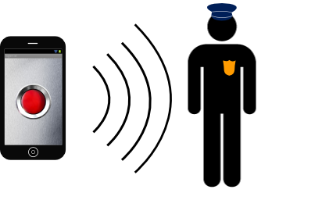
Seguridad para Todos
75.45 - Taller de Desarrollo de Proyectos I

Slide 3
Seguridad para Todos
75.45 - Taller de Desarrollo de Proyectos I
Objetivo
Mejorar la Calidad de Vida.
Incrementar la Seguridad.
Reducir la Criminalidad.
Herramienta de Localización.
Mal uso debe estar penado por Ley.

Slide 4
Seguridad para Todos
75.45 - Taller de Desarrollo de Proyectos I
Presupuesto
????

Slide 5
Seguridad para Todos
75.45 - Taller de Desarrollo de Proyectos I
Tipos de Clientes
Acceso Masivo: Ciudadano
Gratuito.
Fácil Acceso.
Planes según necesidades: Empresas o Familias
Monitoreo Periódico.
Alarmas de Zona Peligrosa.
Esquema de Check-points.

Slide 6
Seguridad para Todos
75.45 - Taller de Desarrollo de Proyectos I
Aplicaciones
Dispositivos Móviles:
Android
iPhone
BlackBerry?
Sitio Web:
Terminal para Centrales de Seguridad.
Información y Servicio al Cliente.

Slide 7
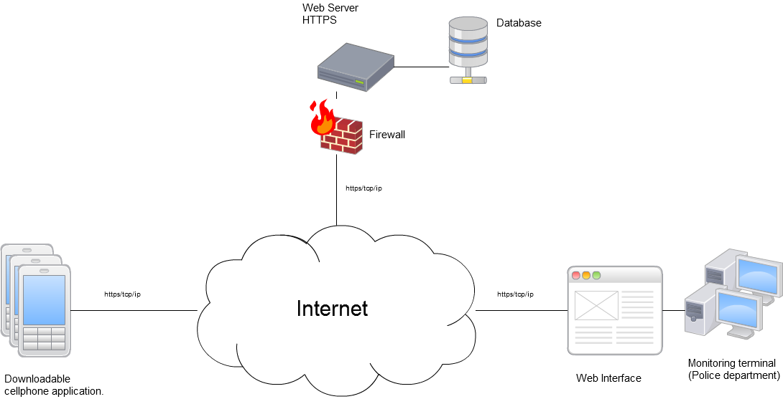
Seguridad para Todos
75.45 - Taller de Desarrollo de Proyectos I
Arquitectura

Slide 8
Seguridad para Todos
75.45 - Taller de Desarrollo de Proyectos I
Gracias

